Slide 1





Đăng nhập 1 lần với Oauth 2.0
Trường Đại Học Bách Khoa Hà Nội
GV Hướng dẫn : PGS.TS. NGUYỄN LINH GIANG
GROUP 30 Thành Viên:
Vũ Trí An 20172933
Nguyễn Xuân Hoạt 20173144
Nguyễn Sỹ Trọng 20173414
Trần Thị Dinh 20173015

Slide 2
Khái Niệm OAuth2.0
OAuth 👉 Open standard
👉 Authorization
OAuth là một tiêu chuẩn mở cho ủy quyền truy cập, thường được sử dụng như một cách để người dùng Internet cấp cho các trang web hoặc ứng dụng truy cập thông tin của họ trên các trang web khác nhưng không cung cấp cho họ mật khẩu.
Nói chung, OAuth cung cấp cho khách hàng "quyền truy cập được ủy quyền an toàn" vào tài nguyên máy chủ thay mặt cho chủ sở hữu tài nguyên. Nó chỉ định một quy trình cho chủ sở hữu tài nguyên cho phép truy cập của bên thứ ba vào tài nguyên máy chủ của họ mà không chia sẻ thông tin đăng nhập của họ.
Notes:
Nếu bạn thấy một website (hay phần mềm) nào đó cho phép đăng nhập bằng tài khoản Facebook hay Google mà không cần tạo nick mới thì đó chính là OAuth. Thực tế, mỗi người trong chúng ta đã từng có hàng vài chục tài khoản ở các website khác nhau đến nỗi phải đặt các tài khoản này giống hệt nhau.

Slide 3
Lịch sử OAuth
Một vài điểm nhấn về lịch sử hình thành của OAuth
Năm 2006, Twitter đưa ra chuẩn OAuth đầu tiên có tên là OpenID, điểm yếu đó là yêu cầu người dùng phải cung cấp thông tin cá nhân (username + password).
Năm 2010, phát hành phiên bản chính thức đầu tiên của Oauth 1.0 (RFC 5849). Sau đó lỗi bảo mật nghiêm trọng được phát hiện với tên gọi Session Fixation cho phép Hacker chiếm quyền truy cập vào tài nguyên của người dùng.
Năm 2012, OAuth2 ra đời, tuy vẫn còn những lỗi bảo mật như dùng Chrome để Hack Facebook nhưng hiện vẫn đang được sử dụng khá rộng rãi.
Oauth2 không đơn thuần chỉ là giao thức kết nối, nó là một "nền tảng" mà chúng ta phải triển khai ở cả hai phía: client và server.
Notes:
Năm 2006, Twitter phát triển hệ thống OpenID phục vụ cho đăng nhập các ứng dụng trong hệ thống của Twitter, tuy nhiên hệ thống này yêu cầu người dùng phải cung cấp tên đăng nhập và mật khẩu, đây là một điểm yếu. Cũng chính năm này, các ông lớn trong về mạng xã hội như Facebook, Google, Twitter… đã cùng ngồi với nhau để phác thảo ý tưởng về một hệ thống xác thực mới giúp các ứng dụng bên thứ ba có thể tích hợp.
Năm 2008, IETF – tổ chức quản lý tiêu chuẩn mạng Internet (tránh nhầm với IEEE tổ chức quản lý tiêu chuẩn trong lĩnh vực điện và điện tử) đã quyết định hỗ trợ tiêu chuẩn OAuth này và bắt đầu cho xây dựng RFC 1.0.
Năm 2010, IETF phát hành phiên bản chính thức đầu tiên của OAuth 1.0 (RFC 5849). Sau đó, lỗi bảo mật nghiêm trọng được phát hiện với tên gọi Session Fixation xảy ra trên OAuth 1.0, cho phép các hacker lừa ứng dụng bên thứ ba trao quyền truy nhập vào tài khoản và dữ liệu người dùng.
Năm 2012, phiên bản OAuth 2.0 ra đời, tuy nhiên vẫn còn những lỗi bảo mật chết người các hacker có thể Hack Facebook thông qua trình duyệt Chrome. Từ đó đến nay chưa có thêm một phiên bản nào khác của OAuth ra đời thêm.

Slide 4






Nguyên lý hoạt động
Các tác nhân
Client (Application)
Authorization Server (API)
Resource Owner (User)
Resource Server (API)
Notes:
OAuth2 làm việc với 4 đối tượng mang những vai trò riêng:
Resource Owner (User): Là những người dùng ủy quyền cho ứng dụng cho phép truy cập tài khoản của họ. Sau đó ứng dụng được phép truy cập vào những dữ liệu người dùng nhưng bị giới hạn bởi những phạm vi (scope) được cấp phép. (VD: chỉ đọc hay được quyền ghi dữ liệu) => chính là bạn.
Client (Application): Là những ứng dụng mong muốn truy cập vào dữ liệu người dùng. Trước khi được phép tương tác với dữ liệu thì ứng dụng này phải qua bước ủy quyền của User, và phải được kiểm tra xác nhận thông qua API. => Có thể hiểu là các ứng dụng sử dụng Facebook, Twitter, Google API chẳng hạn.
Resource Server (API): Nơi lưu trữ thông tin tài khoản của User và được bảo mật.
Authorization Server (API): àm nhiệm vụ kiểm tra thông tin user (VD: ID), sau đó cấp quyền truy cập cho Application thông qua việc phát sinh "access token".

Slide 5
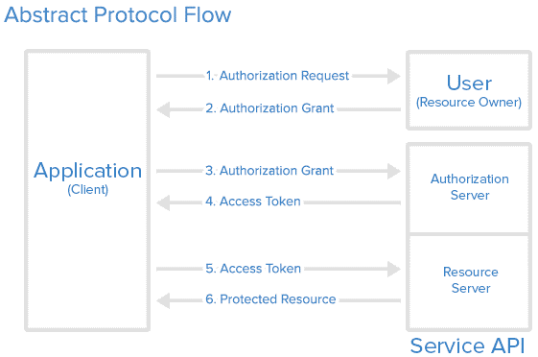
Nguyên lý hoạt động
Sơ đồ luồng hoạt động
Notes:
Application yêu cầu ủy quyền để truy cập vào Resource Server thông qua User.
Nếu User ủy quyền cho yêu cầu trên, Application sẽ nhận được giấy ủy quyền từ phía User (dưới dạng một token string nào đó chẳng hạn)
Application gửi thông tin định danh (ID) của mình kèm theo giấy ủy quyền của User tới Authorization Server
Nếu thông tin định danh được xác thực và giấy ủy quyền hợp lệ, Authorization Server sẽ trả về cho Application access_token. Đến đây quá trình ủy quyền hoàn tất.
Để truy cập vào tài nguyên (resource) từ Resource Server và lấy thông tin, Application sẽ phải đưa ra access_token để xác thực.
Nếu access_token hợp lệ, Resource Server sẽ trả về dữ liệu của tài nguyên đã được yêu cầu cho Application.

Slide 6
Nguyên lý hoạt động
Luồng hoạt động
Application yêu cầu ủy quyền để truy cập vào Resource Server thông qua User.
Nếu User ủy quyền cho yêu cầu trên, Application sẽ nhận được giấy ủy quyền từ phía User (dưới dạng một token string nào đó chẳng hạn)
Application gửi thông tin định danh (ID) của mình kèm theo giấy ủy quyền của User tới Authorization Server
Nếu thông tin định danh được xác thực và giấy ủy quyền hợp lệ, Authorization Server sẽ trả về cho Application access_token. Đến đây quá trình ủy quyền hoàn tất.
Để truy cập vào tài nguyên (resource) từ Resource Server và lấy thông tin, Application sẽ phải đưa ra access_token để xác thực.
Nếu access_token hợp lệ, Resource Server sẽ trả về dữ liệu của tài nguyên đã được yêu cầu cho Application.
Notes:
Application yêu cầu ủy quyền để truy cập vào Resource Server thông qua User.
Nếu User ủy quyền cho yêu cầu trên, Application sẽ nhận được giấy ủy quyền từ phía User (dưới dạng một token string nào đó chẳng hạn)
Application gửi thông tin định danh (ID) của mình kèm theo giấy ủy quyền của User tới Authorization Server
Nếu thông tin định danh được xác thực và giấy ủy quyền hợp lệ, Authorization Server sẽ trả về cho Application access_token. Đến đây quá trình ủy quyền hoàn tất.
Để truy cập vào tài nguyên (resource) từ Resource Server và lấy thông tin, Application sẽ phải đưa ra access_token để xác thực.
Nếu access_token hợp lệ, Resource Server sẽ trả về dữ liệu của tài nguyên đã được yêu cầu cho Application.

Slide 7
Các mô hình ủy quyền
Authorization Code
Implicit
Client Credentials
Resource Owner Password Credentials
Notes:
Loại ủy quyền phụ thuộc vào phương thức mà ứng dụng sử dụng để yêu cầu ủy quyền, Oauth2 định nghĩa ra 4 loại:
Authorization Code: sử dụng với các server-side Ứng dụng.
Implicit: sử dụng với các Mobile App (ứng dụng chạy trên thiết bị của User) hoặc Web App (có thể hiểu là Browser App cũng được, VD: Chrome Extension).
Resource Owner Password Credentials: sử dụng với các Trusted Ứng dụng, kiểu như những ứng dụng của chính Service.
Client Credentials: sử dụng với các ứng dụng truy cập thông qua API.

Slide 8
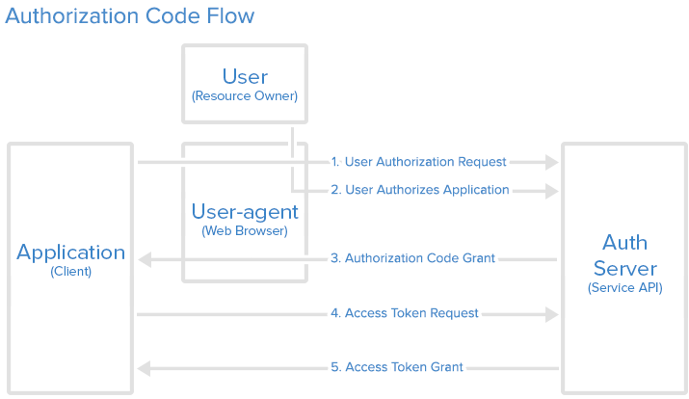
Các mô hình ủy quyền
Authorization Code
Notes:
Authorization Code
Sử dụng cho những ứng dụng có độ tin cậy không cao (ứng dụng của bên thứ 3 yêu cầu truy cập vào hệ thống của bạn).
Ứng dụng gửi một link đến authorization server cho người dùng để bắt đầu quá trình nhận authorization_code. Link này bao gồm các thông tin cho phép authorization server định danh và phản hồi lại cho ứng dụng.
Người dùng điền thông tin đăng nhập.
Thông tin đăng nhập được gửi đến authorization server.
Authorization server xác thực thông tin của đăng nhập và điều hướng người dùng đến uri của ứng dụng cùng với một mã authorization. Tại đây ứng dụng sẽ phải thực hiện thao tác lưu lại authorization_code
Ứng dụng gửi yêu cầu đến authorization server cùng mã authorization để nhận access token cùng refresh token (nếu có).User không cần thao tác thêm gì nữa.
Tới đây Ứng dụng đã được User ủy quyền truy cập. Ứng dụng có thể sử dụng access_token để truy cập những tài nguyên của dịch vụ mà User cho phép, ví dụ thông tin email, ảnh avatar, ... cho tới khi access_token hết hạn sử dụng. Nếu phía API hỗ trợ và gửi về thêm cả thông tin refresh_token thì ứng dụng có thể sử dụng để đổi lấy access_token mới khi access_token cũ hết hạn

Slide 9
Các mô hình ủy quyền
Authorization Code
Ứng dụng gửi một link đến authorization server cho người dùng để bắt đầu quá trình nhận authorization_code. Link này bao gồm các thông tin cho phép authorization server định danh và phản hồi lại cho ứng dụng.
Người dùng điền thông tin đăng nhập.
Thông tin đăng nhập được gửi đến authorization server.
Authorization server xác thực thông tin của đăng nhập và điều hướng người dùng đến uri của ứng dụng cùng với một mã authorization. Tại đây ứng dụng sẽ phải thực hiện thao tác lưu lại authorization_code
Ứng dụng gửi yêu cầu đến authorization server cùng mã authorization để nhận access token cùng refresh token (nếu có).User không cần thao tác thêm gì nữa.
Tới đây Ứng dụng đã được User ủy quyền truy cập. Ứng dụng có thể sử dụng access_token để truy cập những tài nguyên của dịch vụ mà User cho phép
Notes:
Authorization Code
Sử dụng cho những ứng dụng có độ tin cậy không cao (ứng dụng của bên thứ 3 yêu cầu truy cập vào hệ thống của bạn).
Ứng dụng gửi một link đến authorization server cho người dùng để bắt đầu quá trình nhận authorization_code. Link này bao gồm các thông tin cho phép authorization server định danh và phản hồi lại cho ứng dụng.
Người dùng điền thông tin đăng nhập.
Thông tin đăng nhập được gửi đến authorization server.
Authorization server xác thực thông tin của đăng nhập và điều hướng người dùng đến uri của ứng dụng cùng với một mã authorization. Tại đây ứng dụng sẽ phải thực hiện thao tác lưu lại authorization_code
Ứng dụng gửi yêu cầu đến authorization server cùng mã authorization để nhận access token cùng refresh token (nếu có).User không cần thao tác thêm gì nữa.
Tới đây Ứng dụng đã được User ủy quyền truy cập. Ứng dụng có thể sử dụng access_token để truy cập những tài nguyên của dịch vụ mà User cho phép, ví dụ thông tin email, ảnh avatar, ... cho tới khi access_token hết hạn sử dụng. Nếu phía API hỗ trợ và gửi về thêm cả thông tin refresh_token thì ứng dụng có thể sử dụng để đổi lấy access_token mới khi access_token cũ hết hạn

Slide 10
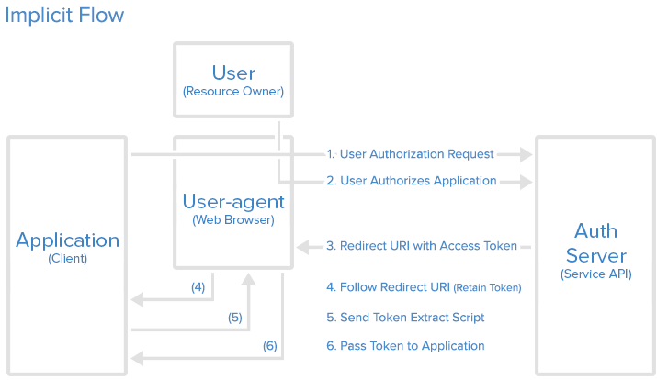
Các mô hình ủy quyền
Implicit
Notes:
Implicit
Thường được sử dụng trong các ứng dụng mobile hay các ứng dụng chạy trên web, nơi mà thông tin bí mật của client không thể lưu trữ bảo mật. Do lo ngại bảo mật, trong flow này, ứng dụng sẽ không nhận authorization_code từ Authorization server, thay vào đó, Authorization server sẽ trả trực tiếp access token cho ứng dụng.Loại grant này không hỗ trợ refresh_token.
Ta có thể hiểu đơn giản luồng hoạt động như sau: User nhận được yêu cầu ủy quyền cho Ứng dụng, sau đó Authorization Server truyền thẳng access_token tới Browser và sau đó truyền lại cho Ứng dụng.
The flow includes the following steps:
Ứng dụng gửi một link đến authorization server cho người dùng để bắt đầu quá trình nhận authorization_code. Link này bao gồm các thông tin cho phép authorization server định danh và phản hồi lại cho ứng dụng.
Người dùng điền thông tin đăng nhập.
Thông tin đăng nhập được gửi đến authorization server.
Sau đó Authorization Server truyền thẳng access_token ( không có access token cùng refresh ) tới Browser và sau đó truyền lại cho Ứng dụng.
Ứng dụng có thể sử dụng access_token để truy cập những tài nguyên của dịch vụ mà User cho phép, ví dụ thông tin email, ảnh avatar, ... cho tới khi access_token hết hạn sử dụng.

Slide 11
Các mô hình ủy quyền
Implicit
Thường được sử dụng trong các ứng dụng mobile hay các ứng dụng chạy trên web, nơi mà thông tin bí mật của client không thể lưu trữ bảo mật. Do lo ngại bảo mật, trong flow này, ứng dụng sẽ không nhận authorization_code từ Authorization server, thay vào đó, Authorization server sẽ trả trực tiếp access token cho ứng dụng
Ứng dụng gửi một link đến authorization server cho người dùng để bắt đầu quá trình nhận authorization_code. Link này bao gồm các thông tin cho phép authorization server định danh và phản hồi lại cho ứng dụng.
Người dùng điền thông tin đăng nhập.
Thông tin đăng nhập được gửi đến authorization server.
Sau đó Authorization Server truyền thẳng access_token ( không có access token cùng refresh ) tới Browser và sau đó truyền lại cho Ứng dụng.
Ta có thể hiểu đơn giản luồng hoạt động như sau: User nhận được yêu cầu ủy quyền cho Ứng dụng, sau đó Authorization Server truyền thẳng access_token tới Browser và sau đó truyền lại cho Ứng dụng.
Notes:
Implicit
Thường được sử dụng trong các ứng dụng mobile hay các ứng dụng chạy trên web, nơi mà thông tin bí mật của client không thể lưu trữ bảo mật. Do lo ngại bảo mật, trong flow này, ứng dụng sẽ không nhận authorization_code từ Authorization server, thay vào đó, Authorization server sẽ trả trực tiếp access token cho ứng dụng.Loại grant này không hỗ trợ refresh_token.
Ta có thể hiểu đơn giản luồng hoạt động như sau: User nhận được yêu cầu ủy quyền cho Ứng dụng, sau đó Authorization Server truyền thẳng access_token tới Browser và sau đó truyền lại cho Ứng dụng.
The flow includes the following steps:
Ứng dụng gửi một link đến authorization server cho người dùng để bắt đầu quá trình nhận authorization_code. Link này bao gồm các thông tin cho phép authorization server định danh và phản hồi lại cho ứng dụng.
Người dùng điền thông tin đăng nhập.
Thông tin đăng nhập được gửi đến authorization server.
Sau đó Authorization Server truyền thẳng access_token ( không có access token cùng refresh ) tới Browser và sau đó truyền lại cho Ứng dụng.
Ứng dụng có thể sử dụng access_token để truy cập những tài nguyên của dịch vụ mà User cho phép, ví dụ thông tin email, ảnh avatar, ... cho tới khi access_token hết hạn sử dụng.

Slide 12
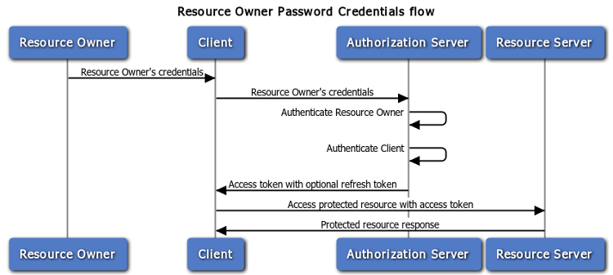
Các mô hình ủy quyền
Resource Owner Password Credentials
Notes:
Resource Owner Password Credentials
Với loại ủy quyền này, User sẽ phải cung cấp thông tin username và password trực tiếp cho Ứng dụng sử dụng để lấy access_token. Cần lưu ý là loại ủy quyền này chỉ nên sử dụng cho những ứng dụng thực sự được tin tưởng (VD: những ứng dụng của chính Service hay những ứng dụng mặc định của hệ điều hành chẳng hạn).
Flow ở đây hết sức đơn giản, với một request ta có thể lấy luôn được access_token:
https://OAUTH_SERVER.DOMAIN/token?grant_type=password&username=USERNAME&password=PASSWORD&client_id=CLIENT_ID
The flow includes the following steps:
Ứng dụng đưa ra một form cho phép người dùng nhập thông tin đăng nhập (ví dụ: username/password).
Ứng dụng gửi thông tin đăng nhập cùng thông tin định danh của mình lên authorization server. Authorization server xác thực thông tin, trả lại access token và refresh token (nếu có).
Ứng dụng sử dụng access token truy cập tài nguyên trên resource server.

Slide 13
Các mô hình ủy quyền
Resource Owner Password Credentials
Với loại ủy quyền này, User sẽ phải cung cấp thông tin username và password trực tiếp cho Ứng dụng sử dụng để lấy access_token. Cần lưu ý là loại ủy quyền này chỉ nên sử dụng cho những ứng dụng thực sự được tin tưởng (VD: những ứng dụng của chính Service hay những ứng dụng mặc định của hệ điều hành chẳng hạn).
The flow includes the following steps:
Ứng dụng đưa ra một form cho phép người dùng nhập thông tin đăng nhập (ví dụ: username/password).
Ứng dụng gửi thông tin đăng nhập cùng thông tin định danh của mình lên authorization server. Authorization server xác thực thông tin, trả lại access token và refresh token (nếu có).
Ứng dụng sử dụng access token truy cập tài nguyên trên resource server.
Notes:
Resource Owner Password Credentials
Với loại ủy quyền này, User sẽ phải cung cấp thông tin username và password trực tiếp cho Ứng dụng sử dụng để lấy access_token. Cần lưu ý là loại ủy quyền này chỉ nên sử dụng cho những ứng dụng thực sự được tin tưởng (VD: những ứng dụng của chính Service hay những ứng dụng mặc định của hệ điều hành chẳng hạn).
Flow ở đây hết sức đơn giản, với một request ta có thể lấy luôn được access_token:
https://OAUTH_SERVER.DOMAIN/token?grant_type=password&username=USERNAME&password=PASSWORD&client_id=CLIENT_ID
The flow includes the following steps:
Ứng dụng đưa ra một form cho phép người dùng nhập thông tin đăng nhập (ví dụ: username/password).
Ứng dụng gửi thông tin đăng nhập cùng thông tin định danh của mình lên authorization server. Authorization server xác thực thông tin, trả lại access token và refresh token (nếu có).
Ứng dụng sử dụng access token truy cập tài nguyên trên resource server.

Slide 14
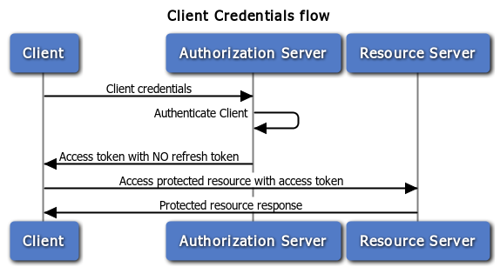
Các mô hình ủy quyền
Client Credentials
Notes:
Client Credentials
Loại ủy quyền này phục vụ cho việc truy cập vào chính thông tin tài khoản của Ứng dụng tại Service. Có thể hiểu nôm na là Ứng dụng mong muốn thay đổi thông tin description hoặc redirect_uri hay lấy thông tin của chính Ứng dụng thông qua API. Loại ủy quyền này không có sự tham gia của *User.
The flow includes the following steps:
Ứng dụng gửi thông tin xin cấp quyền truy cập tài nguyên đến authorization server.
Authorization server sau xác thực thông tin gửi đến từ ứng dụng. Sau đó authorization server sẽ gửi access token (không đi kèm refresh token) đến ứng dụng.
Ứng dụng có thể sử dụng mã này để truy cập tài nguyên của server.

Slide 15
Các mô hình ủy quyền
Client Credentials
Loại ủy quyền này phục vụ cho việc truy cập vào chính thông tin tài khoản của Ứng dụng tại Service. Có thể hiểu nôm na là Ứng dụng mong muốn thay đổi thông tin description hoặc redirect_uri hay lấy thông tin của chính Ứng dụng thông qua API. Loại ủy quyền này không có sự tham gia của *User.
The flow includes the following steps:
Ứng dụng gửi thông tin xin cấp quyền truy cập tài nguyên đến authorization server.
Authorization server sau xác thực thông tin gửi đến từ ứng dụng. Sau đó authorization server sẽ gửi access token (không đi kèm refresh token) đến ứng dụng.
Ứng dụng có thể sử dụng mã này để truy cập tài nguyên của server.
Notes:
Client Credentials
Loại ủy quyền này phục vụ cho việc truy cập vào chính thông tin tài khoản của Ứng dụng tại Service. Có thể hiểu nôm na là Ứng dụng mong muốn thay đổi thông tin description hoặc redirect_uri hay lấy thông tin của chính Ứng dụng thông qua API. Loại ủy quyền này không có sự tham gia của *User.
The flow includes the following steps:
Ứng dụng gửi thông tin xin cấp quyền truy cập tài nguyên đến authorization server.
Authorization server sau xác thực thông tin gửi đến từ ứng dụng. Sau đó authorization server sẽ gửi access token (không đi kèm refresh token) đến ứng dụng.
Ứng dụng có thể sử dụng mã này để truy cập tài nguyên của server.

Slide 16
Tính bảo mật của ủy quyền. Ưu và nhược điểm của ủy quyền.
Tính năng bảo mật :
Tokens
Access Token
Refresh Token
Authorization "code"
Redirect URI
Tham số "state"
Định danh client

Slide 17
Tính năng bảo mật của ủy quyền.
Tokens
Nội dung thông tin của một token
Handle
Một handle là một tham chiếu đến một số cấu trúc dữ liệu nội bộ trong máy chủ ủy quyền (authorization server)
Các handle yêu cầu sự giao tiếp giữa thực thể phát hành và tiêu thụ (ví dụ: máy chủ ủy quyền và máy chủ tài nguyên) để xác thực token và lấy dữ liệu token-bound.
Giao tiếp này có thể có tác động tiêu cực đến hiệu suất và khả năng mở rộng nếu cả hai thực thể ở trên các hệ thống khác nhau. Do đó, handle thường được sử dụng nếu thực thể phát hành và tiêu thụ là như nhau.
Một 'handle' token thường được gọi là một token mã hóa mờ đục vì máy chủ tài nguyên không cần phải giải nghĩa token một cách trực tiếp; nó chỉ đơn giản là sử dụng token.
Notes:
OAuth sử dụng rộng rãi nhiều loại token (access token, refresh token, "mã" ủy quyền- authorization "codes"). Nội dung thông tin của một token có thể được trình bày theo hai cách như sau:
Xử lý (Handle) :
Xác nhận (Assertion - còn gọi là mã thông báo độc lập - self-contained token):
Các token có thể được sử dụng theo hai cách để gọi yêu cầu trên các máy chủ tài nguyên, đó là:
bearer token:
proof token:
1.1.1. Scope (Phạm vi)
1.1.2. Access Token giới hạn thời gian tồn tại

Slide 18
Tính năng bảo mật của ủy quyền.
Tokens
Nội dung thông tin của một token
Assertion
Còn được gọi là mã thông báo độc lập - self-contained token
Một assertion là một token có thể phân tích cú pháp, có thời lượng, có đối tượng và được chữ ký số để đảm bảo tính toàn vẹn dữ liệu và xác thực nguồn gốc
Chứa thông tin về người dùng và khách hàng
Thường có thể được xác nhận trực tiếp và được sử dụng bởi một máy chủ tài nguyên mà không cần tương tác với máy chủ ủy quyền
Notes:
OAuth sử dụng rộng rãi nhiều loại token (access token, refresh token, "mã" ủy quyền- authorization "codes"). Nội dung thông tin của một token có thể được trình bày theo hai cách như sau:
Xử lý (Handle) :
Xác nhận (Assertion - còn gọi là mã thông báo độc lập - self-contained token):
Các token có thể được sử dụng theo hai cách để gọi yêu cầu trên các máy chủ tài nguyên, đó là:
bearer token:
proof token:
1.1.1. Scope (Phạm vi)
1.1.2. Access Token giới hạn thời gian tồn tại

Slide 19
Tính năng bảo mật của ủy quyền.
Tokens
Cách sử dụng
bearer token
Là token có thể được sử dụng bởi bất kỳ client nào đã nhận được token
Điều quan trọng là giao tiếp giữa các điểm cuối phải được bảo mật để đảm bảo rằng chỉ các điểm cuối được ủy quyền mới có thể nắm bắt token
Thuận tiện cho các ứng dụng khách, vì nó không yêu cầu họ làm bất cứ điều gì để sử dụng chúng
Có đặc điểm tương tự như cookie đăng nhập một lần (SSO) được sử dụng trong trình duyệt.
proof token
là token mà chỉ một khách hàng cụ thể có thể sử dụng
Mỗi lần sử dụng token yêu cầu khách hàng thực hiện một số hành động chứng minh rằng đó là người dùng được ủy quyền của token.
Notes:
OAuth sử dụng rộng rãi nhiều loại token (access token, refresh token, "mã" ủy quyền- authorization "codes"). Nội dung thông tin của một token có thể được trình bày theo hai cách như sau:
Xử lý (Handle) :
Xác nhận (Assertion - còn gọi là mã thông báo độc lập - self-contained token):
Các token có thể được sử dụng theo hai cách để gọi yêu cầu trên các máy chủ tài nguyên, đó là:
bearer token:
proof token:
1.1.1. Scope (Phạm vi)
1.1.2. Access Token giới hạn thời gian tồn tại

Slide 20
Tính năng bảo mật của ủy quyền.
Tokens
Scope
Thể hiện ủy quyền truy cập được liên kết với một token cụ thể đối với các máy chủ tài nguyên, tài nguyên và phương thức trên các tài nguyên đó.
Một scope có thể được kiểm soát bởi máy chủ ủy quyền và / hoặc người dùng cuối nhằm hạn chế quyền truy cập vào tài nguyên cho các client OAuth mà các bên này cho rằng kém an toàn hoặc đáng tin cậy.
Theo tùy chọn, client có thể yêu cầu phạm vi áp dụng cho token nhưng chỉ với scope nhỏ hơn mức được cấp
Limited Access Token Lifetime
Tham số giao thức "expires_in" cho phép máy chủ ủy quyền (dựa trên chính sách của nó hoặc nhân danh người dùng cuối) để giới hạn thời gian tồn tại của token truy cập và truyền thông tin này cho client.
Cơ chế này có thể được sử dụng để phát hành token ngắn hạn cho các client OAuth mà máy chủ ủy quyền cho là kém an toàn hơn hoặc gửi token qua các kênh không an toàn.
Notes:
OAuth sử dụng rộng rãi nhiều loại token (access token, refresh token, "mã" ủy quyền- authorization "codes"). Nội dung thông tin của một token có thể được trình bày theo hai cách như sau:
Xử lý (Handle) :
Xác nhận (Assertion - còn gọi là mã thông báo độc lập - self-contained token):
Các token có thể được sử dụng theo hai cách để gọi yêu cầu trên các máy chủ tài nguyên, đó là:
bearer token:
proof token:
1.1.1. Scope (Phạm vi)
1.1.2. Access Token giới hạn thời gian tồn tại

Slide 21
Tính năng bảo mật của ủy quyền.
Access Token
Được sử dụng bởi client để truy cập tài nguyên.
Thường có tuổi thọ ngắn (phút hoặc giờ) bao gồm vòng đời phiên thông thường.
Có thể được làm mới thông qua việc sử dụng một refresh token.
Tuổi thọ ngắn của access token, kết hợp với việc sử dụng một refresh token, cho phép khả năng thu hồi thụ động ủy quyền truy cập khi hết hạn access token hiện tại.
Notes:
Access token được sử dụng bởi client để truy cập tài nguyên. Access token thường có tuổi thọ ngắn (phút hoặc giờ) bao gồm vòng đời phiên thông thường. Access token có thể được làm mới thông qua việc sử dụng một refresh token. Tuổi thọ ngắn của access token, kết hợp với việc sử dụng một refresh token, cho phép khả năng thu hồi thụ động ủy quyền truy cập khi hết hạn access token hiện tại.

Slide 22
Tính năng bảo mật của ủy quyền.
Tính năng bảo mật của ủy quyền.
Refresh Token
Thể hiện sự ủy quyền lâu dài của một client nhất định để truy cập tài nguyên thay mặt cho chủ sở hữu tài nguyên.
Client sử dụng loại token này để có được ("làm mới") access token mới được sử dụng cho các yêu cầu máy chủ tài nguyên.
Một refresh token, cùng với access token giới hạn thời gian tồn tại, có thể được sử dụng để cấp quyền truy cập lâu hơn cho các tài nguyên mà không liên quan đến ủy quyền của người dùng cuối.
Refresh token cũng là một bí mật được ràng buộc với Client Identifier và Client Secret. Điều này được đảm bảo bởi quy trình ủy quyền như sau:
Chủ sở hữu tài nguyên và tác nhân người dùng cung cấp "mã" ủy quyền cho phiên bản client ban đầu yêu cầu ủy quyền.
Client sử dụng nó ngay lập tức trong các giao tiếp cấp vận chuyển an toàn đến máy chủ ủy quyền và sau đó lưu trữ một cách an toàn refresh token.
Client luôn sử dụng refresh token trong các giao tiếp cấp vận chuyển an toàn đến máy chủ ủy quyền để nhận một access token.
Notes:
Một refresh token thể hiện sự ủy quyền lâu dài của một client nhất định để truy cập tài nguyên thay mặt cho chủ sở hữu tài nguyên. Các token như vậy chỉ được trao đổi giữa máy khách và máy chủ ủy quyền. Client sử dụng loại token này để có được ("làm mới") access token mới được sử dụng cho các yêu cầu máy chủ tài nguyên.

Slide 23
Tính năng bảo mật của ủy quyền.
Tính năng bảo mật của ủy quyền.
Tính năng bảo mật của ủy quyền.
Authorization "code"
Biểu thị kết quả trung gian của quy trình ủy quyền người dùng cuối thành công và được client sử dụng để có được access token và refresh token. "Mã" ủy quyền được gửi đến URI chuyển hướng của client thay vì token cho hai mục đích:
1. Các luồng dựa trên trình duyệt hiển thị các tham số giao thức cho những kẻ tấn công tiềm năng thông qua các tham số truy vấn URI (tham chiếu HTTP), bộ đệm của trình duyệt hoặc các mục nhập tệp nhật ký và có thể được phát lại. Để giảm mối đe dọa này, "mã" ủy quyền tồn tại trong thời gian ngắn được thông qua thay vì token và đổi lấy các token qua kết nối trực tiếp an toàn hơn giữa máy khách và máy chủ ủy quyền.
2. Việc xác thực client trong khi yêu cầu trực tiếp giữa máy khách và máy chủ ủy quyền sẽ đơn giản hơn nhiều so với yêu cầu ủy quyền gián tiếp. Sau này sẽ yêu cầu chữ ký số.

Slide 24
Tính năng bảo mật của ủy quyền.
Tính năng bảo mật của ủy quyền.
Tính năng bảo mật của ủy quyền.
Tính năng bảo mật của ủy quyền.
Redirect URI
URI chuyển hướng giúp phát hiện các client độc hại và ngăn chặn các cuộc tấn công lừa đảo từ các client.
Giá trị của URI chuyển hướng thực tế được sử dụng trong yêu cầu ủy quyền phải được trình bày và được xác minh khi "mã" ủy quyền được trao đổi với các token. Điều này giúp ngăn chặn các cuộc tấn công trong đó "mã" ủy quyền được tiết lộ thông qua các bộ chuyển hướng và client giả mạo ứng dụng web.
Máy chủ ủy quyền phải yêu cầu các public client và confidential client sử dụng loại cấp quyền ngầm để đăng ký trước URI chuyển hướng của họ và xác thực đối với URI chuyển hướng đã đăng ký trong yêu cầu ủy quyền.

Slide 25
Tính năng bảo mật của ủy quyền.
Tính năng bảo mật của ủy quyền.
Tính năng bảo mật của ủy quyền.
Tính năng bảo mật của ủy quyền.
Tính năng bảo mật của ủy quyền.
Tham số "state"
Tham số "state" được sử dụng để liên kết các yêu cầu và lời gọi lại để ngăn chặn các cuộc tấn công giả mạo yêu cầu giữa các trang web trong đó kẻ tấn công cho phép truy cập vào tài nguyên của mình và sau đó lừa người dùng tiếp tục một chuyển hướng với token của kẻ tấn công.
Tham số này phải liên kết với trạng thái được xác thực trong tác nhân người dùng và người dùng phải có khả năng giữ nó ở vị trí chỉ có thể truy cập bởi client và bản thân người dùng, nghĩa là được bảo vệ bởi chính sách cùng nguồn gốc.

Slide 26
Tính năng bảo mật của ủy quyền.
Tính năng bảo mật của ủy quyền.
Tính năng bảo mật của ủy quyền.
Tính năng bảo mật của ủy quyền.
Tính năng bảo mật của ủy quyền.
Định danh client
Các giao thức xác thực thường không tính đến danh tính của thành phần phần mềm thay mặt cho người dùng cuối. OAuth thực hiện điều này để tăng mức độ bảo mật trong các tình huống ủy quyền và vì client sẽ có thể hành động mà không cần sự có mặt của người dùng.
OAuth sử dụng định danh client để đối chiếu các yêu cầu liên quan đến cùng một người khởi tạo.
Mã định danh này cũng có thể được sử dụng bởi máy chủ ủy quyền để hiển thị thông tin đăng ký có liên quan cho người dùng khi yêu cầu đồng ý cho một phạm vi được yêu cầu bởi một client cụ thể. Ngoài ra, có thể hữu ích để phân biệt quyền truy cập của các client khác nhau.

Slide 27
Thanks!

